Slide 1


Slide 2

Thông tin Giảng viên
FR
Phù Khải Hùng, Thạc sỹ Nhân học về Giới
FABRIKAM RESIDENCES
0973475180
khaihung.phu@gmail.com
Viện Khoa học Xã hội vùng Nam Bộ (SISS)

Slide 3

GIỚI THIỆU MÔN HỌC
Là một môn học liên ngành
Tập trung tìm hiểu về giới tính , giới, LGBTIQ+, bình đẳng giới, định kiến giới, quấy rối tình dục, vai trò giới (gender roles), quyền con người, quyền phụ nữ. Tăng quyền lực (empowerment)
Hiểu lăng kính GIỚI, lý thuyết Nữ Quyền, quan điểm Gia Trưởng-Nho Giáo
Kỹ năng tư duy phản biện, óc hiếu kỳ, cởi mở để tự quan sát, tự nhận diện, tự phân tích, tự đánh giá các vấn đề giới trong cuộc sống hàng ngày ở cấp độ
Khung pháp lý của Việt Nam và quốc tế về BĐG

Slide 4
1
Trình bày được các khái niệm, kiến thức và quan điểm cơ bản về giới, bình đẳng giới, các văn kiện pháp lý liên quan tới bình đẳng giới.
2
Quan sát, nhận diện, tự ý thức, tự nâng cao nhận thức, và tự thay đổi …vấn đề giới trong xã hội.
3
Đánh giá được những thay đổi nhỏ về kiến thức, hành vi, thái độ, kỹ năng liên quan tới các vấn đề giới thông qua năm giác quan.
Áp dụng những kiến thức nền tảng và các văn kiện pháp lý để phân tích các vấn đề giới, các hiện tượng, xu hƣớng về giới và bình đẳng giới trong xã hội và trên thế giới.
4
CHUẨN
ĐẦU
RA
MÔN
HỌC

Slide 5

NỘI DUNG CHƯƠNG TRÌNH
CHƯƠNG 1
Giới tính (sex) và Giới (Gender)
CHƯƠNG 2
Vai trò giới (gender roles)
CHƯƠNG 3
Định kiến giới (gender stereotypes)

Slide 6
NỘI DUNG CHƯƠNG TRÌNH
CHƯƠNG 4
Bình đẳng giới & Bất Bình đẳng giới
CHƯƠNG 5
Quấy rối tình dục (Sexual harassment)
CHƯƠNG 6
Phụ nữ Việt Nam
CHƯƠNG 7
Sự hình thành & phát triển khoa học Giới

Slide 7
Phương pháp tham gia
Sinh viên là trọng tâm
GV thúc đẩy, tạo động lực cho SV chia sẻ quan điểm và trải nghiệm cá nhân
Mọi ý kiến đều được tôn trọng
Thúc đẩy SV vận dụng đa kỹ năng
Phương pháp
&
Kỹ năng

Slide 8
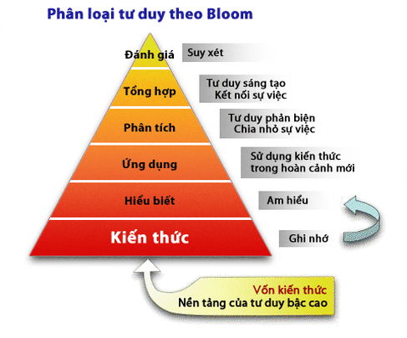
ĐÁNH GIÁ
ĐIỂM SỐ
https://cft.vanderbilt.edu/guides-sub-pages/blooms-taxonomy/

Slide 9

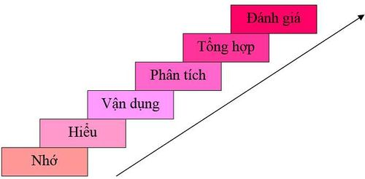
ĐÁNH GIÁ
ĐIỂM SỐ
https://tusach.thuvienkhoahoc.com/wiki/H%E1%BB%87_th%E1%BB%91ng_ph%C3%A2n_lo%E1%BA%A1i_c%C3%A1c_m%E1%BB%A5c_ti%C3%AAu_c%E1%BB%A7a_Bloom

Slide 10

LEARNING STYLES FOR STUDENTS
SEE
HEAR
SAY
DO

Slide 11
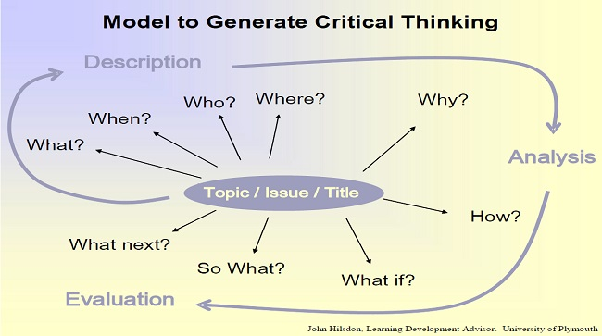
MÔ HÌNH TƯ DUY
TRONG PHÂN TÍCH, TRANH LUẬN VÀ PHẢN BIỆN

Slide 13
20%: Điểm chuyên cần hàng tuần (Attendance) + phát biểu cá nhân hàng tuần tại lớp (Individual contributions).
20%:Điểm trắc nghiệm báo trước & bất thường (Quiz & pop quiz) +Thuyết trình nhóm & nộp bài nhóm trên MLEARNING. Mỗi nhóm có 30 phút: 20’ thuyết trình + 10’ Q&A.
20%: Điểm thảo luận trên Mlearning hàng tuần +Viết bài cảm nhận Self-reflection về toàn khóa học + bao gồm tham gia 1 trong 3 hoạt động sau: 1. Tham quan, 2. Tham dự Gender Talk-hội thảo chuyên đề về Giới & Bình đẳng giới và 3. Thiết kế poster . Bài viết self-reflection paper, độ dài từ 2-5 trang.
40%: Thi cuối kz trắc nghiệm TẠI LỚP vào TUẦN CUỐI/15 trên mlearning.hoasen.edu.vn theo ngân hàng đề thi. Thi 60 câu trong 60 phút (đề đóng)
1
ĐÁNH GIÁ QUÁ TRÌNH
2
3
4

Slide 14


20%: Điểm chuyên cần hàng tuần (Attendance) + phát biểu cá nhân hàng tuần tại lớp (Individual contributions).
20%:Điểm trắc nghiệm báo trước & bất thường (Quiz & pop quiz) +Thuyết trình nhóm & nộp bài nhóm trên MLEARNING. Mỗi nhóm có 30 phút: 20’ thuyết trình + 10’ Q&A.
20%: Điểm thảo luận trên Mlearning hàng tuần +Viết bài cảm nhận Self-reflection về toàn khóa học + bao gồm tham gia 1 trong 3 hoạt động sau:
40%: Thi cuối kỳ trắc nghiệm TẠI LỚP vào TUẦN CUỐI/15 trên mlearning.hoasen.edu.vn theo ngân hàng đề thi. Thi 60 câu trong 60 phút (đề đóng)
1
ĐÁNH GIÁ QUÁ TRÌNH
2
1. Tham quan
Tham dự Gender Talk-hội thảo chuyên đề về Giới & Bình đẳng giới
Thiết kế poster hoặc Bài viết self- reflection paper, độ dài từ 2-5 trang.
3
4
Buổi học cuối cùng, sinh viên ký vào danh sách điểm danh, mọi thắc mắc về ĐIỂM QUÁ TRÌNH 100% sau buổi cuối cùng sẽ KHÔNG ĐƯỢC GiẢI QUYẾT.
CẢM ƠN!
This Photo by Unknown Author is licensed under CC BY-SA

Slide 15

Tinh thần tự giác của HUSERS
TỰ HỌC, THI & NỘP BÀI trên
mlearning@hoasen.edu.vn
This Photo by Unknown Author is licensed under CC BY-SA

Slide 16


NHIỆM VỤ CỦA SINH VIÊN
Phát huy Tinh thần tự giác trong học tập
Tài liệu đã upload trên web
<https://mlearning.hoasen.edu.vn>
Thảo luận hàng tuần trên website
Thảo luận (3-5 câu), mỗi câu từ 50-100 từ
Trả lời cho 3 bạn, từ 30-50 từ cho từng câu
Làm Quiz các chương
Nộp bài <https://mlearning.hoasen.edu.vn>

Slide 17
TÀI LIỆU HỌC TẬP
• Các slides bài giảng của giảng viên
• Hoàng Bá Thịnh. (2014). Xã hội học về giới. NXB Đại Học Quốc Gia
Hà Nội. Mả sồ thự viện Đại Học Hoa sen: 57037.
•Thái Thị Ngọc Dư. (2012). Giới và phát triển. NXB: ĐH Mở TP. HCM.
• Lê Thị Quý. (2009). Xã hội học giới. NXB: Giáo Dục Việt Nam.
•TỰ ĐỌC HỌC CÁC KHUNG PHÁP LÝ để thi giữa kỳ & cuối kỳ.
• Các Websites và bài đọc trong đề cương.

Slide 18

CÁC BẠN CÒN CÂU HỎI NÀO VỀ ĐỀ CƯƠNG MÔN HỌC KHÔNG?

Slide 19
QUY TẮC ỨNG XỬ CHUNG
1. Đi học đầy đủ và đúng giờ trước 5-10’; Nhận bài giảng slide vào TUẦN 1
2. Nộp bài đúng hạn và trễ sẽ bị trử 20-50% điểm & Kiểm tra email hàng ngày
3. Hiểu rõ QUYỀN=VAI TRÕ-TRÁCH NHIỆM-NGHĨA VỤ và tuân thủ chính sách,
qui định/tắc của Trƣờng và Lớp học vào tuần 1.
4. Có quyền đƣợc sửa sai; biết xin lỗi và nhận lỗi, không sợ hay mắc cỡ khi phát
biểu, không tự ái khi bị sửa sai hay phê bình. Tập đón nhận các phê bình, chỉ trích
một cách cởi mở, khách quan, và bình tĩnh. Chỉ phê bình ý kiến/quan điểm, chứ
không phải con ngƣời,
5. Tự chịu trách nhiệm, tự quyết định việc học tập của mình và tự cân nhắc cái
giá phải trả cho từng hành động của mình. Không biện minh hay đỗ lỗi cho
ngƣời khác.
6. Thái độ cần khách quan, lịch sự, cởi mở, hợp tác, lắng nghe, bình đẳng, công
khai, giải trình sự việc rõ ràng, khoan dung, thấu cảm, giúp đỡ, không nói
chuyện riêng hay dùng điện thoại, v.v.

Slide 20
QUY TẮC ỨNG XỬ CHUNG
7. Học bài trước-trong-sau khi tới lớp. Tập trung trao đổi đúng nội dung hoặc vấn đề
bài học hay nội dung bài học. Hạn chế nói chuyện ngoài lề.
8. Tôn trọng & có quyền bảo vệ chính kiến & không đồng ý về quan điểm,
nhƣng cần chứng minh quan điểm khoa học mới hay kinh nghiệm cá nhân
phù hợp với nội dung
9. KHÔNG cần XIN PHÉP GV KHI NGHỈ HỌC, ngoại trừ trƣờng hợp bất khả
kháng.
10. Không nên tin tưởng mù quáng vào kiến thức nếu chƣa đọc, chƣa học, chƣa
thực hành, chƣa kiểm chứng, chƣa thảo luận, chƣa nghiên cứu đa chiều.
11. Khi thắc mắc hay nghi ngờ về NỘI DUNG hay ĐIỂM SỐ, vui lòng chia sẻ
và hỏi công khai, không rũ rỉ, không nói sau lƣng vì gây ảnh hƣởng và gây
độc tố cho môi trƣờng chuyên nghiệp. Nếu nóng giận, chờ bình tĩnh rồi hỏi.
Giọng nói lúc cao, lúc thấp, lúc mềm mỏng, lúc cƣơng quyết, mạnh mẽ.
12. Vắng 4 buổi bị cấm thi. Nghỉ một buổi bị trừ 1 điểm ở 1 cột điểm danh.
13. Không quay phim, chụp hình, thâu âm, gửi tài liệu cho ngƣời khác hay trên
các phƣơng tiện truyền thông …khi chƣa xin phép giảng viên. Thực hiện
quyền sở hữu trí tuệ, tránh đạo văn – Trích dẫn theo phong cách APA

Slide 21
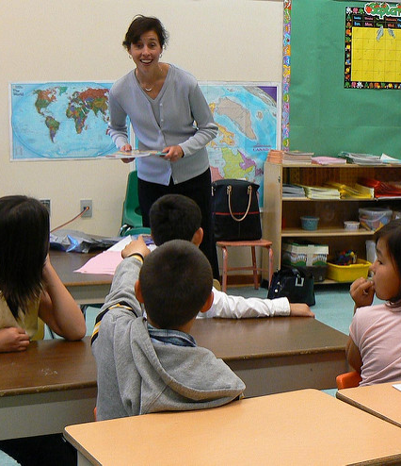
KHI THẮC MẮC, TA PHẢI LÀM SAO???
This Photo by Unknown Author is licensed under CC BY

Slide 22
KHI THẮC MẮC, TA PHẢI LÀM SAO???
Khi có thắc mắc về ĐiỂM SỐ hay cần hướng dẫn thêm về NỘI DUNG và
hoạt dộng của môn học, vui lòng HỎI NGAY giảng viên qua từng
tuần/buổi học.
This Photo by Unknown Author is licensed under CC BY

Slide 23

Các hình thức trao đổi thông tin công khai, tôn trọng và cởi mở, gồm:
Qua email
Trao đổi trực tiếp TRƯỚC hoặc SAU giờ học
Những địa điểm công cộng đông người (không gặp riêng tại nhà)

Slide 24

LẬP NHÓM & GỬI NGAY DANH SÁCH VÀO TUẦN 3 CHO GV
This Photo by Unknown Author is licensed under CC BY-NC
ĐOÀN KẾT LÀ SỨC MẠNH

Slide 25

6 - 7 SV/nhóm
Ghi họ tên nhóm + 1 nhóm trưởng, nhóm phó, thư ký (nếu có)
Ghi email các thành viên nhóm
Nộp vào cuối buổi/tuần 3
QUY CÁCH NHÓM
This Photo by Unknown Author is licensed under CC BY-NC

Slide 26

- Chọn đề tài trình bày. - Tất cả thành viên cùng soạn bài - Tất cả thành viên đều trình bày - Có ĐÚNG 20 phút + 10’ (Q&A) - Bắt đầu trình bày vào tuần 11, 12, 13- sẽ bốc thăm
YÊU CẦU
This Photo by Unknown Author is licensed under CC BY-NC-ND

Slide 27


CHÚC CÁC BẠN HỌC THẬT TỐT NHÉ!!!!
This Photo by Unknown Author is licensed under CC BY-SA

Slide 28
Tài liệu tham khảo
Bài giảng slide do nhóm giảng viên biên soạn.
Hoàng Bá Thịnh. (2014). Xã hội học về giới. NXB Đại Học Quốc Gia Hà Nội. Mã số thự viện Đại Học Hoa sen: 57037.
Lê Thị Quý. (2009). Xã hội học giời. Bài 2: Sự hình thành các khoa hoc nghiên cứu phụ nữ, giới và xã hội học giới. Trang 15-30; 54-58; 60-73; 145-170
Thái Thị Ngọc Dư. (2012). Giới và phát triển. Chƣơng 1: Tổng quan về Phụ nữ học và khoa học về giới, trang 16-30.
Ferris, Kerry, and Jill Stein. (2010). The Real World: An Introduction to Sociology. New York: W.W. Norton.
Bùi Trân Phượng. (2004).Phụ nữ Việt Nam xƣa và nay , truy cập từ http://gas.hoasen.edu.vn/vi/gas-page/phu-nu-viet-nam-xua-va-nay
Kristen Houghton. (2012). Cám ơn những phụ nữ đã khai phá con đường mới, do Lê Thị Hạnh dịch, truy cập từ http://gas.hoasen.edu.vn/vi/gas-page/cam-nhung-phu-nu-dakhai-pha-con-duong-moi.

Slide 29
Tài liệu tham khảo
Quyết định về Chiến Lược Quốc Gia Bình Đẳng Giới http://thuvienphapluat.vn/vanban/Van-hoa-Xa-hoi/Quyet-dinh-2351-QD-TTg-phe-duyet-Chien-luoc-quoc-gia-binhdang-gioi-116501.aspx
http://eowp.net/chi-tiet-tin/dan-ong-thuc-thu-khong-ap-buc-phu-nu.html
http://phunuonline.com.vn/xa-hoi/doi-song/-nhi-nu-khong-thuong-tinh/a105479.html
Phụ nữ Việt Nam xưa và nay của TS. Bùi Trân Phƣợng http://gas.hoasen.edu.vn/vi/gas-page/phu-nuviet-nam-xua-va-nay và bài đính kèm
Mười hai phẩm chất tốt đẹp của PNVN. https://www.elle.vn/the-gioi-van-hoa/12-pham-chat-depdang-tran-trong-cua-nguoi-phu-nu-viet-nam
Đỗ Hồng Quân (2010), Vị thế của ngƣời phụ nữ Việt Nam trong Lê triều hình luật, Bản tin GAS, ĐH Hoa Sen
Lê Thị Quý, (2009), Giáo trình xã hội học giới, NXB Giáo dục Việt Nam
Hoàng Bá Thịnh, (2014), Giáo trình xã hội học về Giới, NXB đại học quốc gia Hà Nội
Mai Huy Bích, (2002), Giáo trình xã hội học giới, NXB đại học quốc gia Hà Nội
Macionis, (2000), Xã hội học, NXB Thống kê
Schaefer, (2004), Xã hội học, NXB Thống kê
Thái Thị Ngọc Dƣ, (2010), Giới và phát triển, Đại học Mở Tp HCM
Tony Bilton (1993), Xã hội học, NXB Khoa học xã hội ://www.molisa.gov.vn/vi/Pages/chitiettin.aspx?IDNews=27147http://www.vjol.info/index.php/khxhvn/article/viewFile/24775/21198

